Slide 1
AUDIO驱动简介
edison.xie
2023-7-21

Slide 2
目录
1. audio基础知识介绍
目录
2. hichip audio框架
CONTENTS
3. 配置与播放

Slide 3
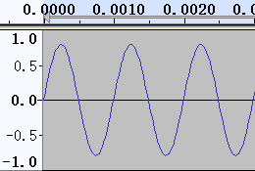
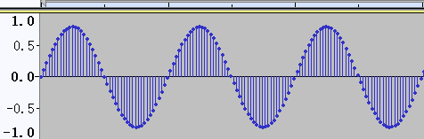
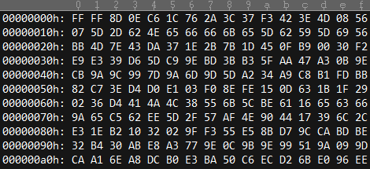
audio基础知识介绍
音频基本概念
模拟音频
频率 声波的频率，即声音的音调，音调越高，频率越大
振幅 声波的响度，即声音的高低，音量越大，振幅越大
波形 声波的音色
数字音频
采样 将连续时间的信号处理成离散时间的信号
采样率 每秒采样的次数（44.1K，48K等）
PCM 脉冲编码调制， 等时间隔采样
重采样 原始采样率和目标不一致时，对原始数据重新采样
DAC 数模转换器
ADC 模数转换器

Slide 4



audio基础知识介绍
PCM: Pulse Code Modulation, 被称为脉冲编码调制。
PCM音频数据: 由模拟信号经过采样、量化、编码转换成的标准的数字音频数据，是没有经过压缩的音频采样数据裸流。
PCM数据存储格式：
采样率
声道
interleaved
non-interleaved/planar
采样格式
位宽: 8bits, 16bits, 24bits, 32bits, 64bits
存储位宽
采样位宽
大小端: little-endian(LE), big-endian(BE)
对齐: 左对齐(left-align)，右对齐(right-align)
数据类型: 整形，浮点，signed，unsigned

Slide 5
audio基础知识介绍
音频传输协议
I2S (Integrated Interchip Sound): mclk, bclk, lrclk, data
PCM(Pulse Code Modulation)脉冲编码调制接口: mclk, bclk, fs, data
PDM(Pulse Density Modulation)脉冲密度调制接口: clk, data
SPDIF(BMC)双相位编码调制: data

Slide 6
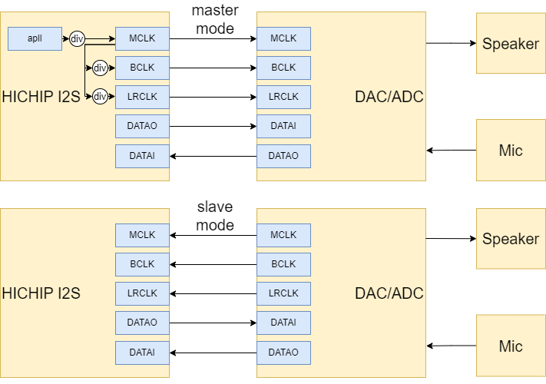
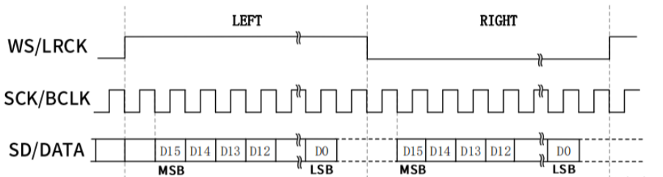
audio基础知识介绍
I2S

Slide 7
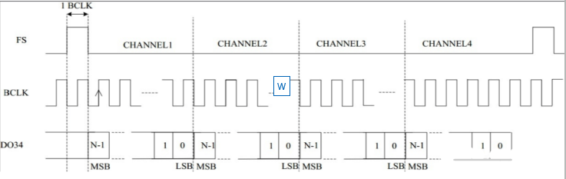
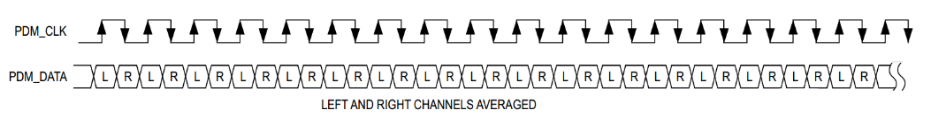
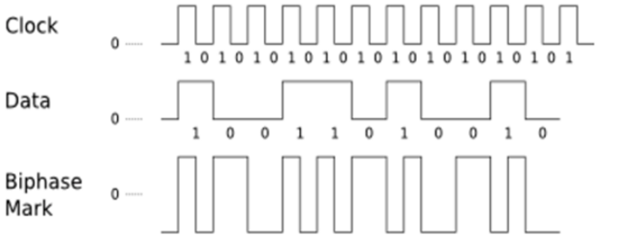
audio基础知识介绍
PCM
PDM
SPDIF

Slide 8
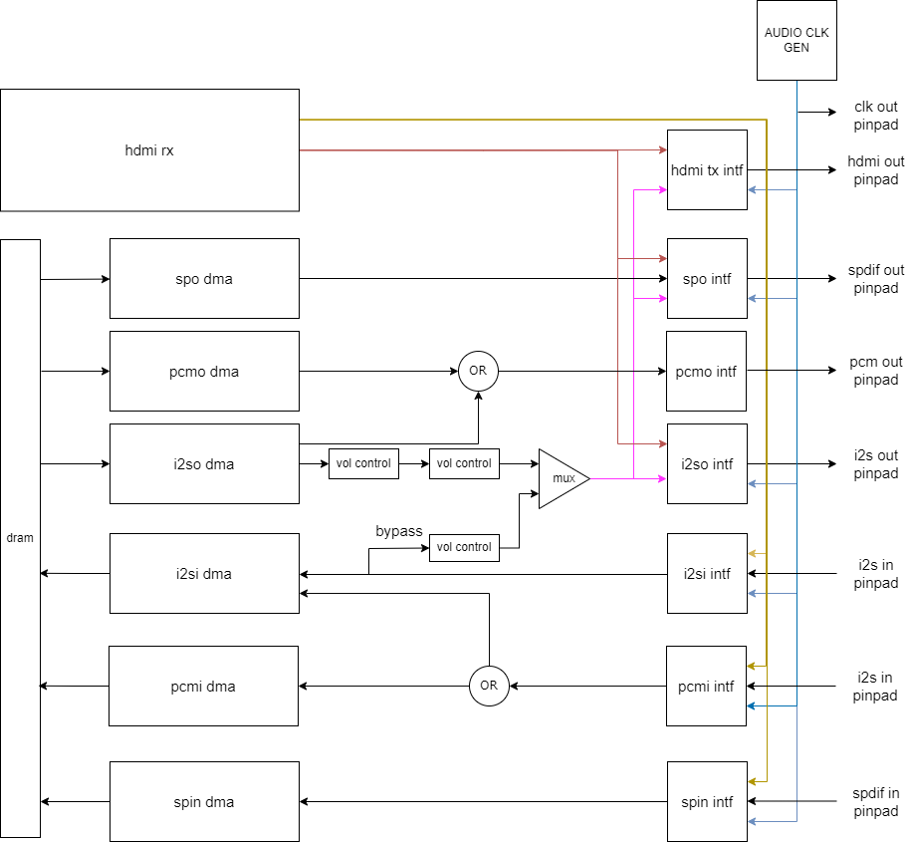
hichip audio框架
hichip audio ip框架简图

Slide 9
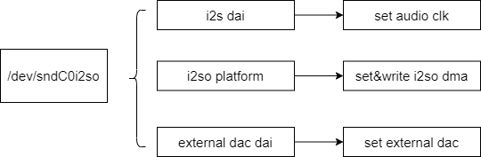
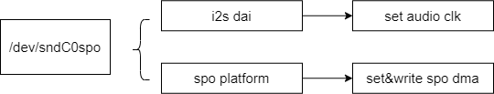
hichip audio框架
hichip soundcard

Slide 10
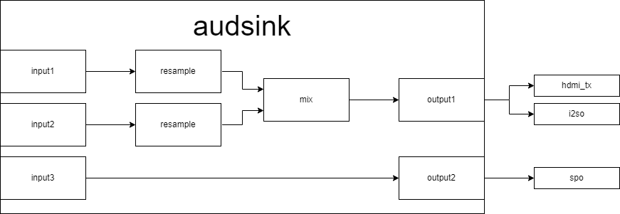
hichip audio框架
我们需要一个设备来管理声卡设备，来实现声卡设备的复用

Slide 11
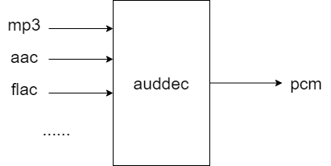
hichip audio框架
pcm格式是一种无损编码，虽然能最大程度的无限接近保真，但是pcm占用的空间比较大，不便于存储，因此就有了各种压缩格式。
常见的音频压缩格式有mp3, aac, ac3, eac3, dts, truehd, ape, ra, wma, wmapro, flac, vorbis, opus, amr, adpcm, alac, cook等。
在输出到声卡设备前，我们需要把音频格式解压缩为pcm数据。

Slide 12
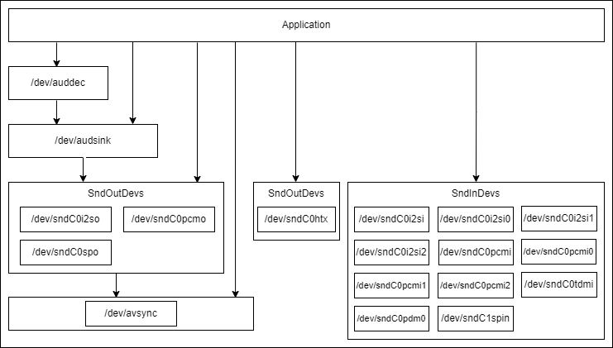
hichip audio框架
hichip audio 软件框架简图

Slide 13
配置与播放
dts中的配置
i2s {
pinmux-clock = <PINPAD_B13 3 PINPAD_B15 3 PINPAD_B16 3>;
status = "okay";
ejtag = "disabled";
};
cs4344 {
status = "okay";
};
i2so {
pinmux-data = <PINPAD_B17 3>;
volume = <255>;
pinmux-mute = <PINPAD_B12 0>;
mute-polar = <0>;
status = "okay";
};

Slide 14
配置与播放
播放参考代码：
#include<hcuapi/snd.h>
struct snd_pcm_params params = {0};
params.access = SND_PCM_ACCESS_RW_INTERLEAVED;
params.rate = 48000;
params.channels = 2;
params.bitdepth = 16;
params.format = SND_PCM_FORMAT_S16_LE;
params.align = SND_PCM_ALIGN_RIGHT;
params.period_size = 1536;
params.periods = 16;
params.start_threshold = 480;
int snd_fd = open("/dev/sndC0i2so", O_WRONLY);
ioctl(snd_fd, SND_IOCTL_HW_PARAMS, &params);
ioctl(snd_fd, SND_IOCTL_START, 0);
struct snd_xfer xfer = {0};
xfer.data = ***;
xfer.frames = ***;
ioctl(snd_fd, SND_IOCTL_XFER, &xfer);
ioctl(snd_fd, SND_IOCTL_DROP, 0);
ioctl(snd_fd, SND_IOCTL_HW_FREE, 0);
close(snd_fd);

Slide 15
谢谢

